Slide 1
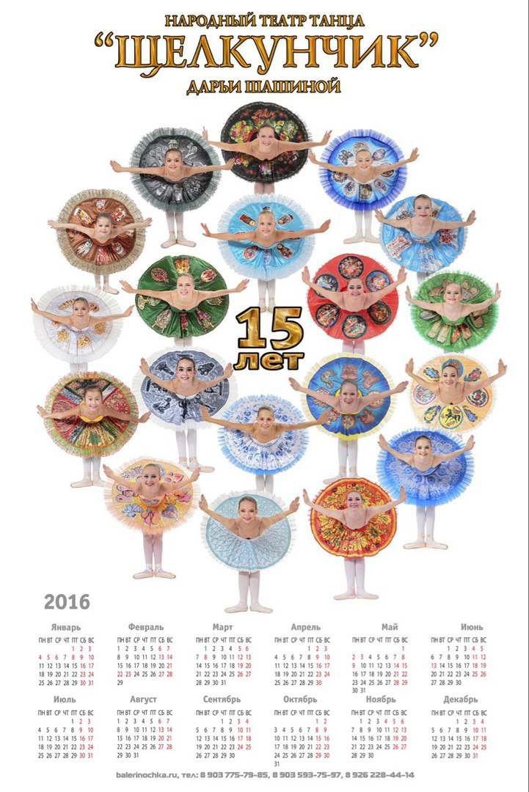

Slide 2
Руководитель театра Шашина Дарья Александровна Образование высшее: Педагог – хореограф; Аспирантура – преподаватель Высшей школы. Преподает дисциплины: балетная гимнастика, классический танец, дефиле, народно-характерный танец. Поставила более двухсот концертных номеров. Лауреат Президентской премии «Приоритетные национальные проекты», проект «Образование», Президентский Грант (2006 г.); Лауреат премии Правительства Москвы в номинации «Лучший реализованный проект» ( 2014 г., «Год Культуры»); Трехкратный победитель конкурса «Лучший опыт педагогической практики» И. Винер «Звездные дети». Дарья Шашина основала театр в 2001г., являясь студенткой факультета хореографии Института Современного искусства. В балетной студии «Щелкунчик» на тот момент занимались всего три девочки, а на сегодняшний день в театре – более 150 артистов. Программа, разработанная Дарьей Шашиной, позволила добиться быстрых результатов – ученики стали побеждать в различных конкурсах и соревнованиях, к деятельности театра проявили интерес представители лучших концертных площадок. В настоящее время театр танца «Щелкунчик» – уникальный коллектив, объединяющий более двадцати творческих направлений.

Slide 3
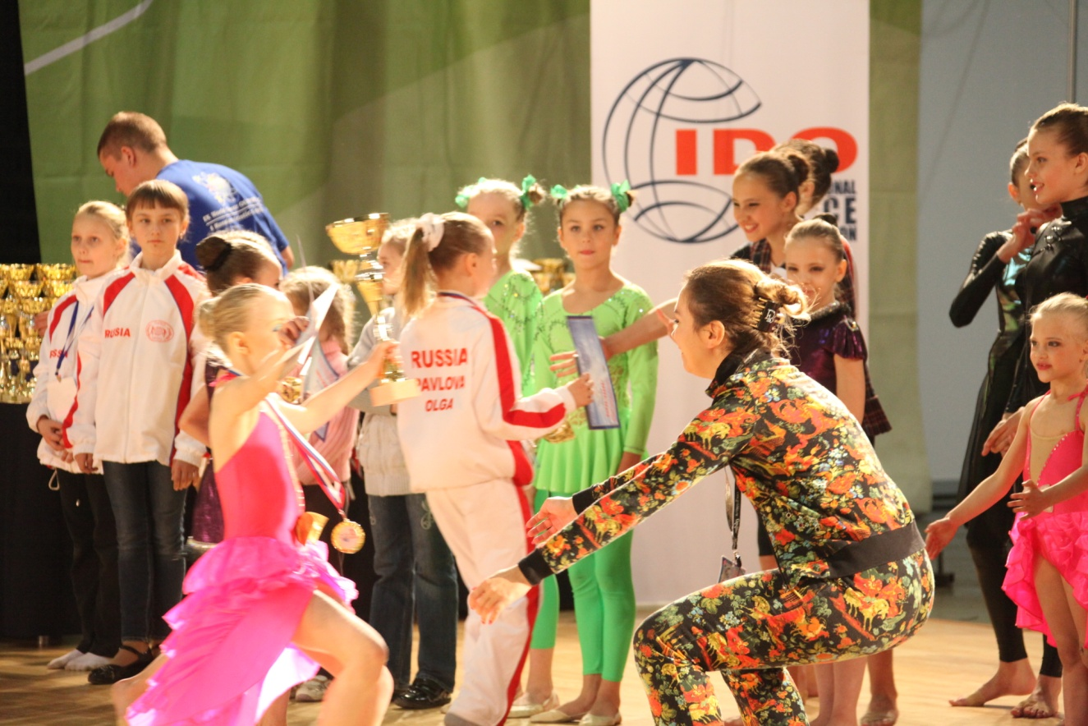
Народный коллектив театр танца «Щелкунчик»
Чемпионы Мира по балету
2010-2016 гг.;
Чемпионы Мира по
акробатическому
танцу 2010-2016 гг.;
Чемпионы Восточной
Европы среди
мажореток 2010 гг.;
Чемпионы Восточной
Европы по чирлидингу
2015-2016 гг.;
Обладатели Гран-при и званий Лауреатов конкурса «Красота. Мода.
Музыка» 2012-2014 гг.;
Золотые призеры Дельфийских игр
2013 г. в номинации «Классический танец»;
Победители фестиваля «Звездные дети» 2010-2015 гг.;
Обладатели специального приза жюри международного конкурса
молодых артистов балета в г. Гааге (Нидерланды)
«Анна Павлова 2016»;
Победители конкурса «Ступени Олимпа» 2016 г.;
Многократные победители ежегодных конкурсов «Гран-при
Москвы», « Гордость Москвы» , «Российская танцевальная
неделя».
За 15 лет работы артисты театра завоевали более двух тысяч наград.

Slide 4
Участники коллектива стали финалистами телепроектов «Минута славы»(Первый канал) и «Удивительные люди» (Канал Россия-1), о театре и об отдельных его солистах снято более тридцати телепрограмм.

Slide 5
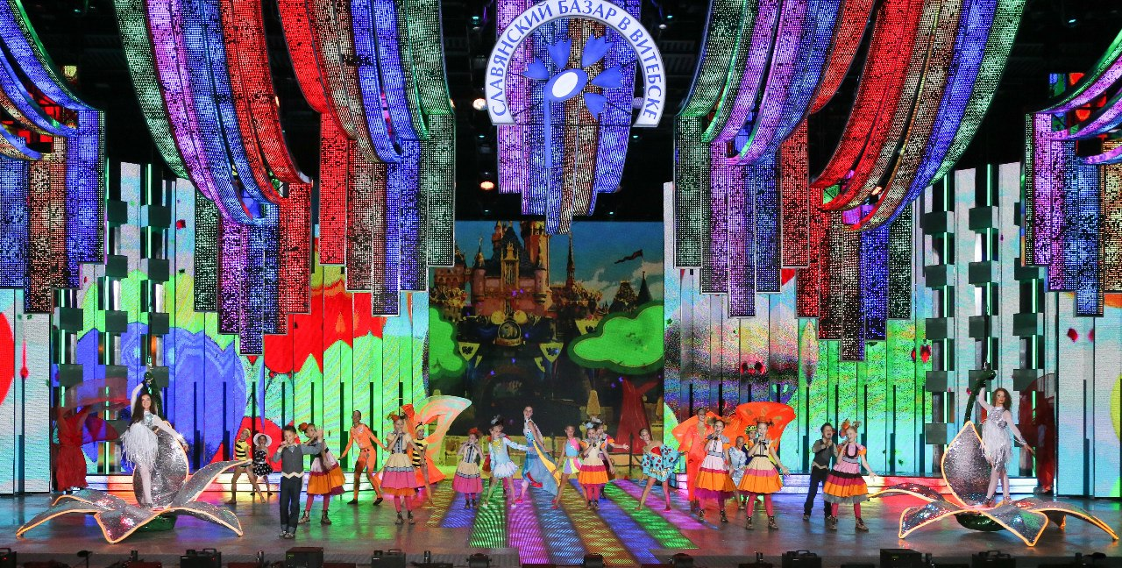
«Щелкунчик» активно гастролирует по России. За последние несколько лет артисты театра посетили: Севастополь (Международный культурный форум); Ярославль и Владимир (в рамках благотворительной акции «Дети Москвы – детям регионов); Анапу (фестиваль искусств, Гран-при); Липецк (Концерт мастеров искусств г. Москвы); Петропавловск-Камчатский (в качестве почетных гостей фестиваля искусств Камчатского края по приглашению Департамента культуры города); Казань (Дни Москвы в Казани); Алтайский край (Праздник Ивана Купалы);. Выксу и Вытегру; Махачкалу (антитеррористическая акция); Владикавказ (сольный концерт); Грозный (почетные гости конкурса им. М.Эсамбаева); Санкт-Петербург (чемпионат Европы); Воронеж (праздник урожая) и многие другие.

Slide 6
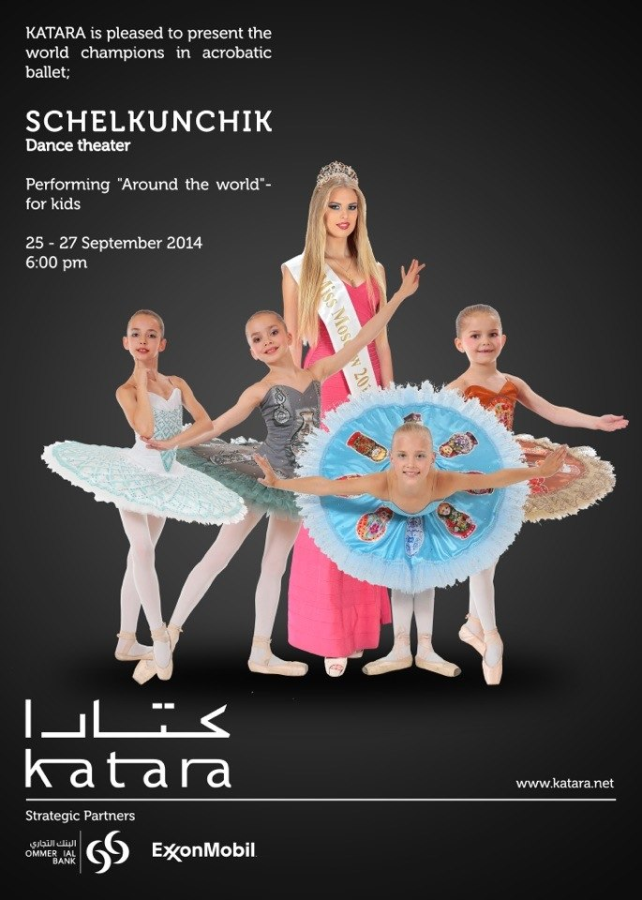
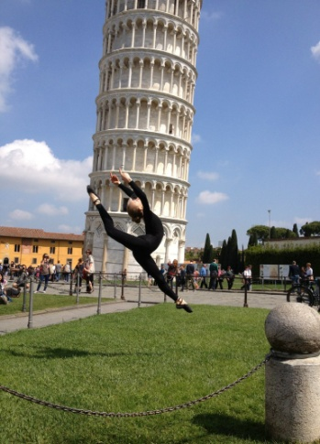
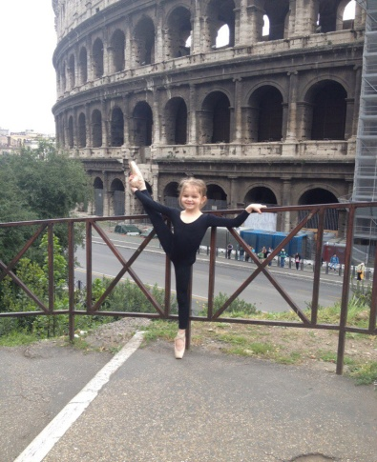
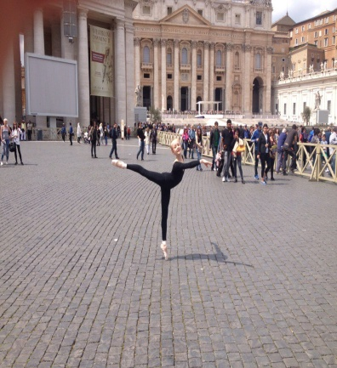
Народный коллектив Театр танца «Щелкунчик» знают и
любят зрители не только в России, но и за ее пределами: в
Болгарии, г. Албена (международный фестиваль, Гран-при),
Белоруссии, г. Витебск (открытие фестиваля «Славянский
базар») и г. Гродно (Дни Москвы в Белоруссии), в США
(показательные вступления Чемпионата Мира по
Чирлидингу), в Голландии, гг. Гаага и Амстердам
(международный балетный конкурс «Анна Павлова 2016»).
Театр выезжал на гастроли по Европе (Германия,
Голландия, Франция, Бельгия, Белоруссия, Польша),
организованные клубом ЮНЕСКО. В Катаре, в оперном
театре г. Доха был трижды показан авторский спектакль
коллектива.

Slide 7
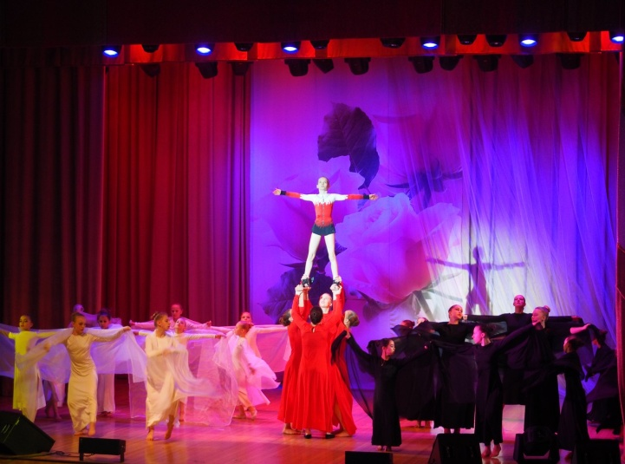
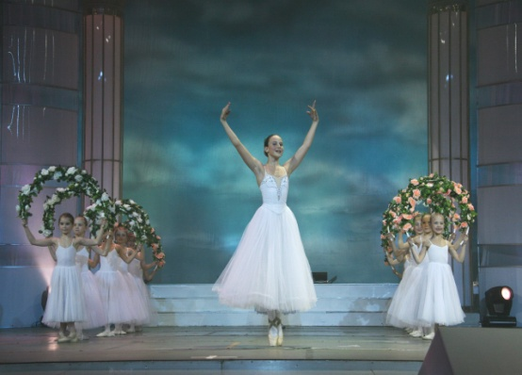
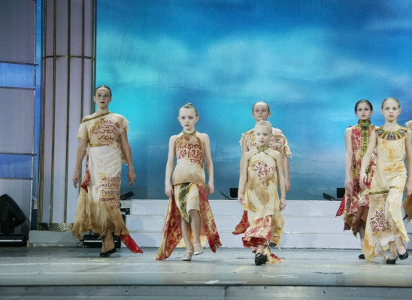
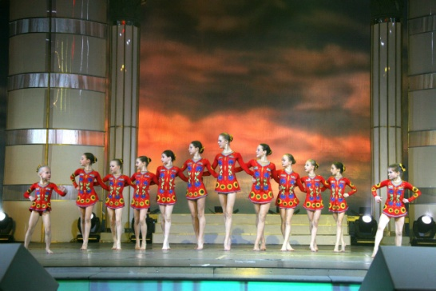
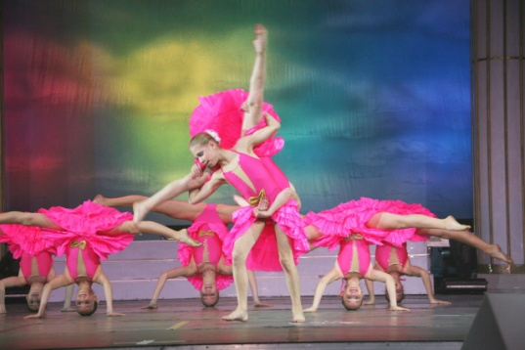
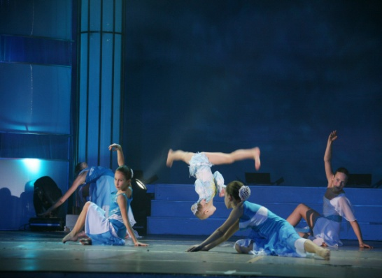
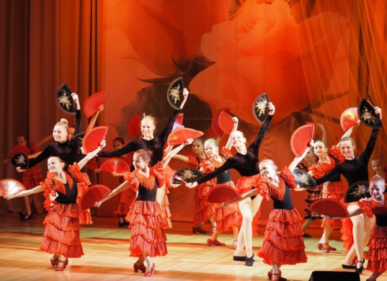
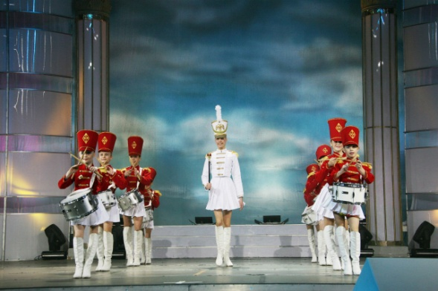
В репертуаре театра – более двухсот номеров различных творческих направлений:
классический танец;
актерское мастерство;
художественная гимнастика;
эстетическая гимнастика;
народный танец;
эквилибристика;
воздушное кольцо;
контемпорари;
дефиле;
акробатика;
фортепиано;
чирлидинг;
скрипка;
модерн;
вокал;
каучук
степ;
джаз.
Кроме этого, в коллективе на высоком уровне преподаются
такие дисциплины, как Мировая художественная культура,
Сольфеджио, Этикет, Балетная гимнастика.
Главной особенностью театра является то, что этими
направлениями владеют одни и те же исполнители.

Slide 8
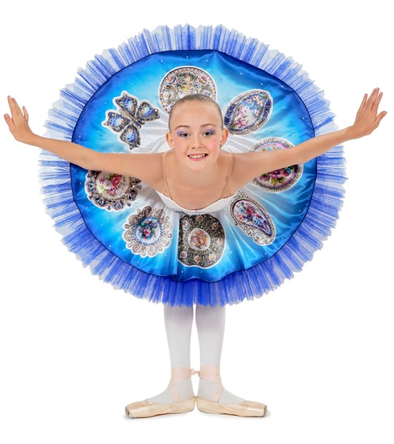
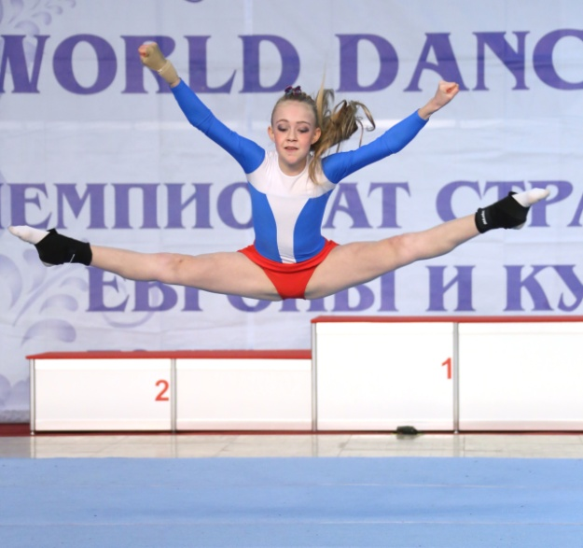
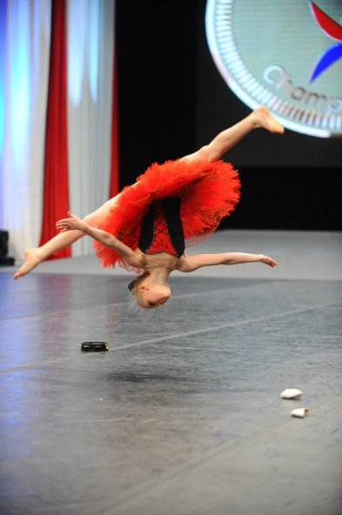
Ведущие солисты Театра (исполнители, имеющие личные достижения международного уровня)
Таня Сманцер
Дата рождения: 19 января 2003 г.
В театре танца «Щелкунчик» с 2006г.
Занимается всеми направлениями,
которые представлены театре. В семилетнем
возрасте, впервые выступая на международных
соревнованиях, выиграла медали сразу двух
чемпионатов Мира (по балету и акробатическому танцу)
и с тех пор не проигрывала ни одного международного
турнира. В 2010 г. была приглашена в США для участия
показательных выступлениях, в этом же году
отобрана И. Винер для участия в гала-концерте
«Гран-при Москвы по художественной гимнастике» с сольным
номером «Летающая балерина». На настоящее время –
Тринадцатикратная
чемпионка Мира и
Европы по балету,
акробатическому
танцу и чирлидингу,

Slide 9
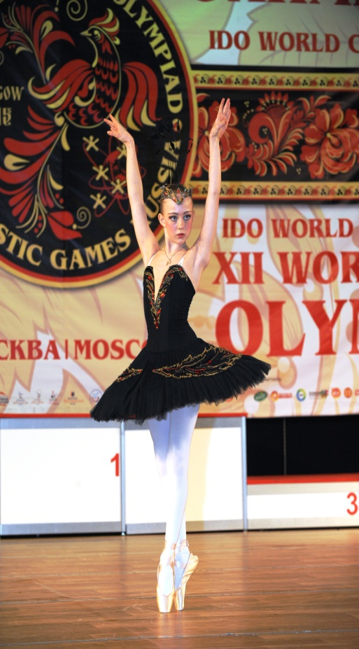
обладательница Гран-при конкурса
«Красота. Мода. Музыка» в номинации
«Классический танец» и лауреат
этого же конкурса в номинациях «цирк» и
«оригинальный жанр», победительница
Дельфийских игр в номинации «балет»,
лауреат конкурса И. Винер «Звездные дети»,
победительница модельных и вокальных
конкурсов . В общей сложности завоевала
свыше двухсот наград, принимала участие в
более чем полутора тысячах концертов, около
тридцати раз выезжала на гастроли. В 2014 г.
в оперном театре г.Дохи (Катар) сыграла
главную роль в спектакле «Русалочка».
В 2015 г. была приглашена в Международный
детский центр «Артек». Является лицом
компании «Гришко» (коллекция 2016 -2017гг.).
Финалистка телепроектов «Минута славы»
(2011 г.) и «Удивительные люди» (2016 г.).
Снималась в рекламном ролике телепроекта
«Синяя птица». Имеет сольный репертуар
более чем из двадцати номеров. В 2016 г.
принята в третий балетный (седьмой
школьный) класс Московской
Государственной академии хореографии.

Slide 10
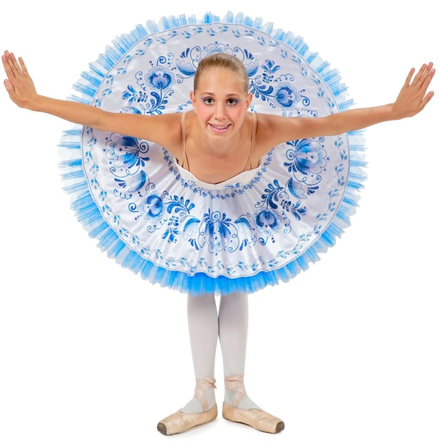
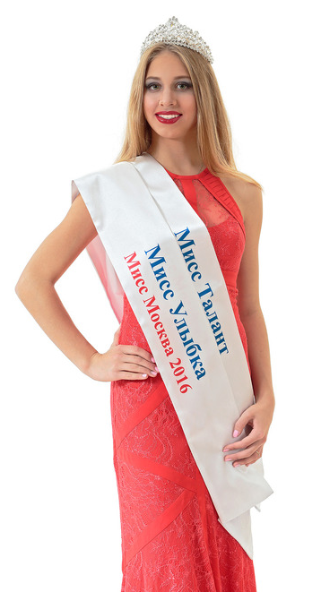
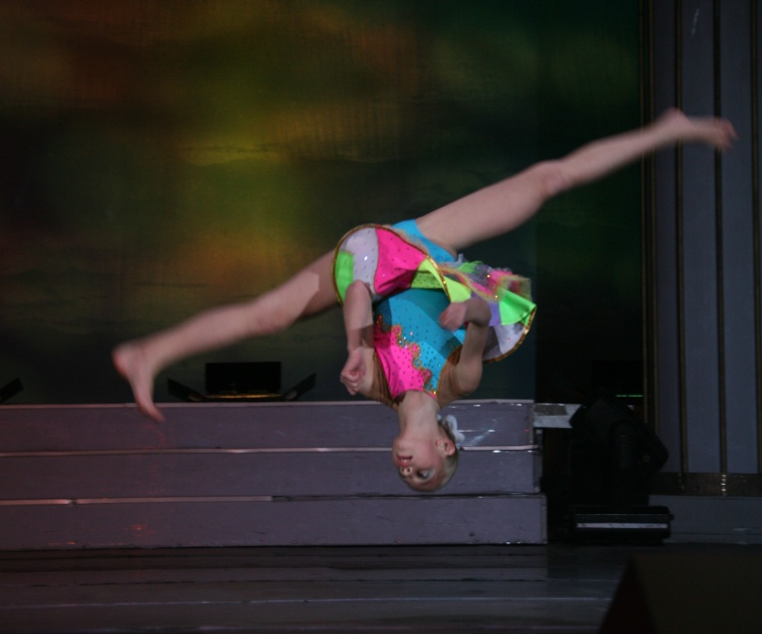
Татьяна Богданова
Дата рождения: 6 октября 2000 г.
Ассистент руководителя.
В театре танца «Щелкунчик» с 2006 г.
Занимается почти всеми направлениями,
которые представлены в коллективе.
Шестикратная чемпионка
Мира и Европы по балету. В 11-летнем
возрасте, являясь самой юной участницей
юниорской возрастной группы, выиграла
бронзовую медаль чемпионата Мира
по балету, спустя четыре года стала
чемпионкой Мира. Многократная
победительница конкурса «Гран-при
Москвы» в номинациях «классический
танец», «акробатический танец»,
«модель». В общей сложности завоевала
свыше двухсот наград, принимала участие в
более чем полутора тысячах концертов, около
тридцати раз выезжала на гастроли. В 2013 г.
сыграла главную драматическую роль в
новогоднем спектакле в Киноклубе Эльдара
Рязанова.

Slide 11
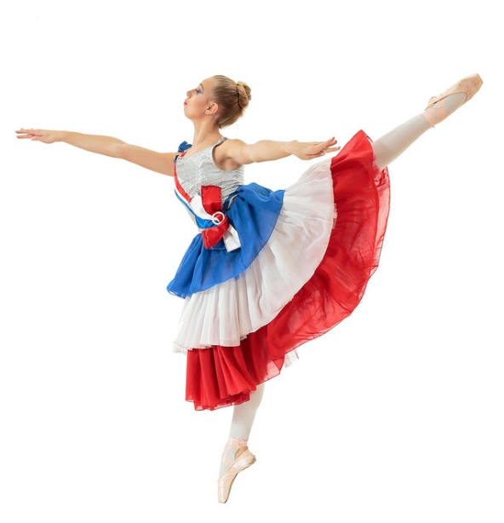
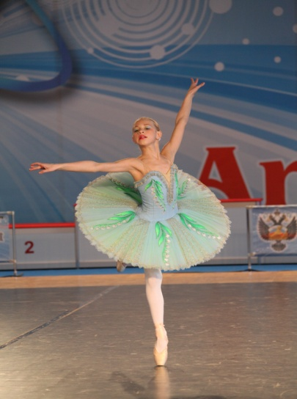
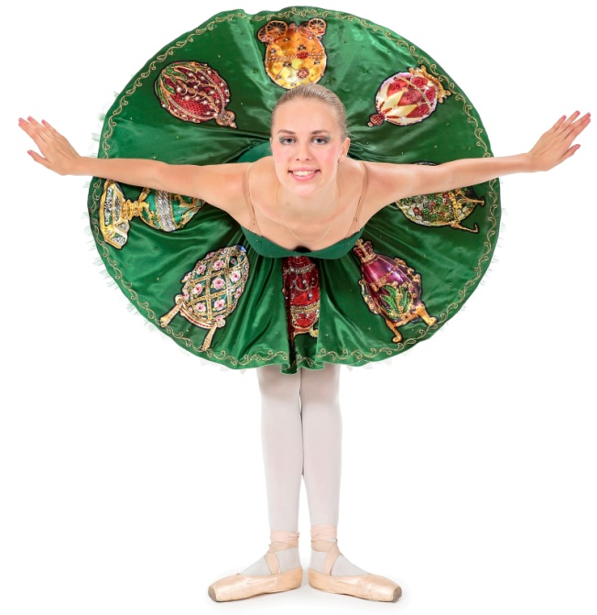
Ирина Алексеева Дата рождения: 8 августа 1995 г. В театре танца «Щелкунчик» с 2007 г. «Мисс Москва» 2014 г. Занимается почти всеми направлениями, которые представлены в театре. Поступила в коллектив в возрасте двенадцати лет «с нуля», спустя три месяца была принята в основной состав, через полгода стала солисткой.
В 2016 г. была приглашена в Международный детский центр «Артек». Является лицом компании «Гришко» (коллекция 2010 -2011 гг.). Финалистка телепроекта «Минута славы» (2011 г.). Обладательница приза председателя жюри международного конкурса молодых артистов балета «Анна Павлова 2016» в г.Гааге (Нидерланды). «Мисс Талант» и «Мисс Улыбка» конкурса «Мисс Москва 2016». Завоевала около двухсот титулов и наград. В сольном репертуаре более десяти номеров. Готовится к поступлению на факультет педагогики балета в один из творческих вузов Москвы

Slide 12
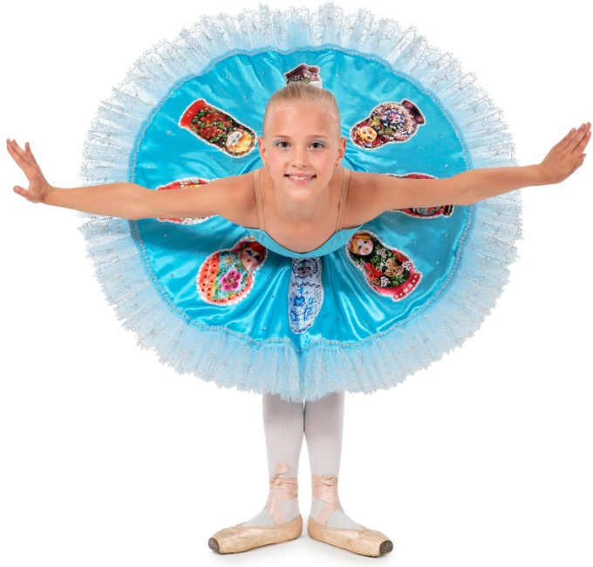
Многократная победительница
конкурса «Гран-при Москвы» в
номинациях «классический танец»,
«акробатический танец»,
«модель». Обладательница
шестнадцати титулов конкурсов
красоты, профессиональная модель
лицо многих фирм (меха, одежда
для балета, мировая сеть отелей ).
Финалистка телепроекта «Минута
славы» (Первый канал). Бронзовый
призер кубка Мира по балету в
номинации «соло» и чемпионка в
номинации «дуэт». Около двадцати
раз выезжала на гастроли.
Завоевала около ста титулов и
наград. В сольном репертуаре –
семь номеров. В настоящее время
студентка факультета хореографии
Института Современного Искусства.
Алисия Богданова
Дата Рождения: 3 ноября 2005 г.
В театре танца «Щелкунчик» с 2008 г.
Занимается почти всеми
направлениями, которые
представлены в коллективе.

Slide 13
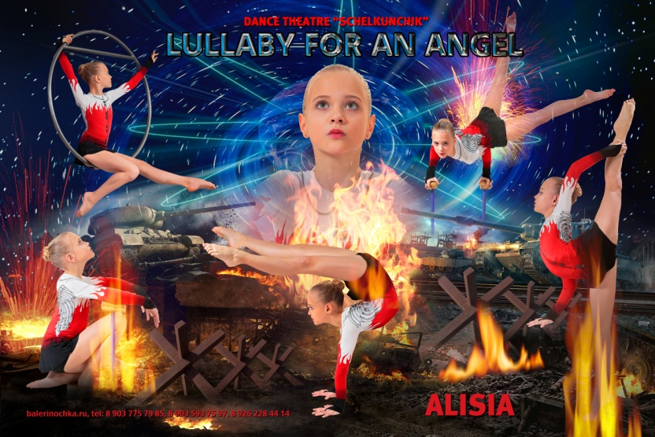
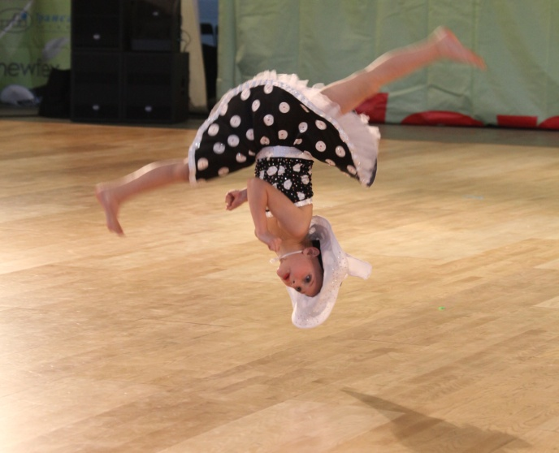
Трехкратная чемпионка Мира и
шестикратная медалистка
чемпионатов Мира и Европы по балету,
акробатическому танцу и чирлидингу .
В четырехлетнем возрасте стала
финалисткой телепроекта «Минута
славы», в возрасте пяти лет
снималась в каталоге компании
«Гришко» (коллекция 2010-201гг.),
в шестилетнем возрасте солировала на
открытии Паралимпийских игр, в
возрасте восьми лет подписала
контракт с компанией, представляющей
в России проект «Робоёлка» .
С огромным успехом прошли девяносто
новогодних представлений, где Алисия
играла главную роль. Завоевала около
ста титулов и наград. Снималась в
рекламном ролике телепроекта «Синяя
птица». Около двадцати раз выезжала
на гастроли. В сольном репертуаре десять
номеров. В будущем планирует связать свою
жизнь с искусством.

Slide 14
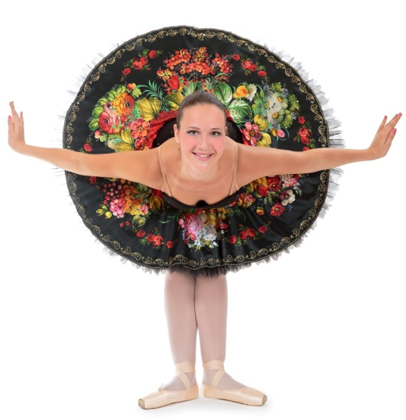
Эльвира Шуленина
Дата рождения: 7 мая 2004 г.
В театре танца «Щелкунчик» с
2014 г.
Занимается всеми направлениями,
которые представлены в
коллективе. Четырехкратный
призер чемпионатов
Мира и Европы по балету,
акробатическому танцу
и чирлидингу. Начала
заниматься в коллективе в 10-
летнем возрасте «с нуля». Спустя
полгода полностью освоила
программу высшей сложности
по акробатическому танцу
и чирлидингу и стала чемпионкой
Европы. За два года завоевала
пятнадцать наград, десять раз
выезжала на гастроли. Солистка в
четырех массовых
постановках, в сольном
репертуаре – пять номеров. В
будущем планирует связать
свою жизнь с искусством.
Ульяна Кашапова
Дата рождения: 24 марта 1999 г.
В театре с 2004 г.
Занимается почти всеми
направлениями, которые
представлены театре.

Slide 15
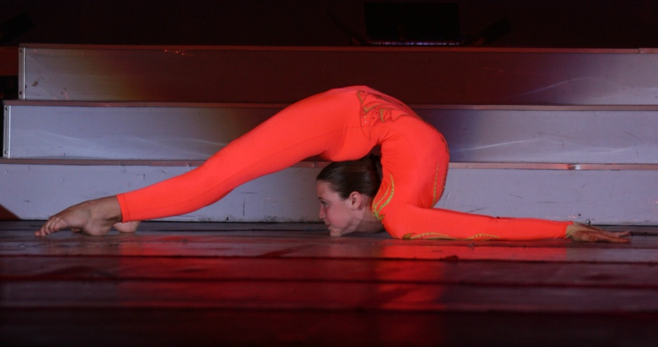
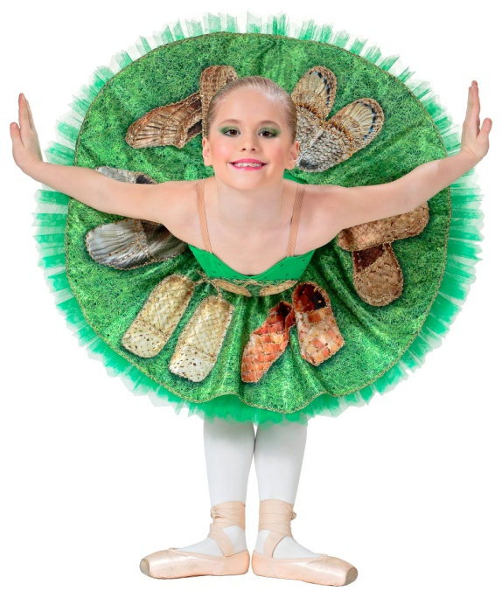
«Юная Мисс Москва 2013 г.», «Мисс
Талант» конкурса «Краса России»,
серебряный призер чемпионата Мира по
балету, победительница конкурса
«Гран-при Москвы» в номинациях «балет»,
«модель», «акробатический танец».
Финалистка телепроекта «Минута славы»
(Первый канал). В сольном репертуаре
два номера. Учится на актерском факультете
Института Современного Искусства.
Дарья Ковальчук
Дата рождения : 1 марта 2006 г.
В театре танца «Щелкунчик» с 2015 г.
Занимается всеми направлениями, которые
представлены в театре.
Серебряный призер чемпионата Мира по
акробатическому танцу, победительница
конкурсов «Гордость Москвы»,
«Российская танцевальная неделя»
номинациях «балет», «модель»,
«акробатический танец».

Slide 16
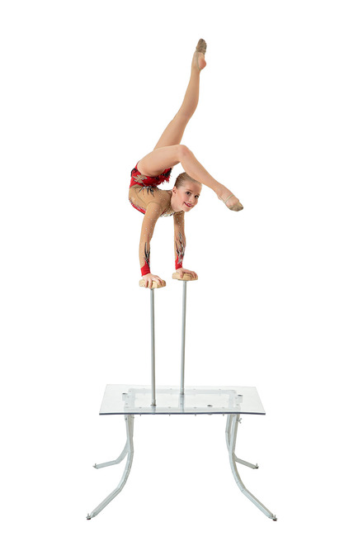
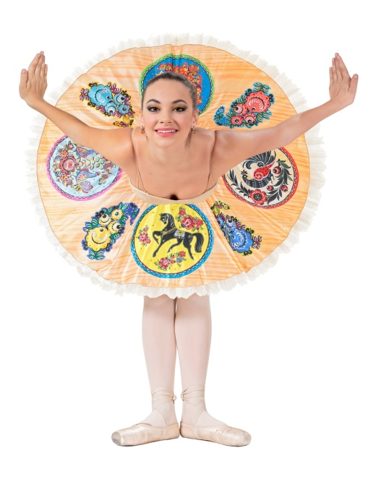
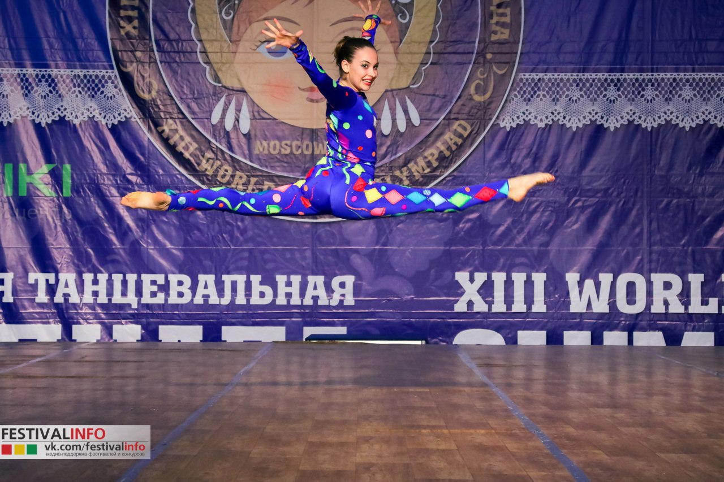
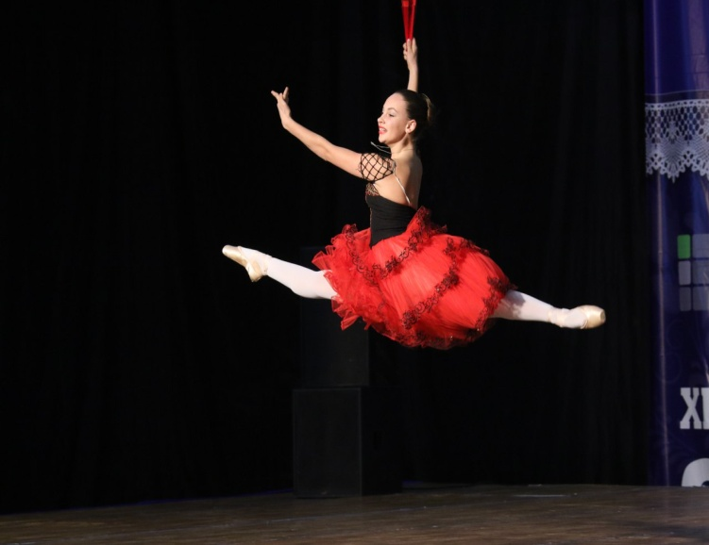
В ускоренном темпе освоила всю программу
театра, спустя полгода выиграла серебряную
медаль чемпионата Мира по акробатическому
танцу. За год завоевала 12 титулов и наград.
Восемь раз выезжала на гастроли. В сольном
репертуаре – шесть номеров. В будущем
планирует связать свою жизнь с искусством.
Анна Белкина
Дата рождения: 29 июня 2003 г.
В театре танца «Щелкунчик» с 2009г.
Занимается почти всеми
направлениями, которые представлены
в коллективе. Призер чемпионатов Мира по
балету и акробатическому танцу в
номинации «дуэты», победительница
конкурсов «Гордость Москвы», «Гран
при Москвы» и «Российская
танцевальная неделя» в номинациях
«балет», «модель», «акробатический
танец». Финалистка телепроекта «Минута
славы» (Первый канал). Лицо компании
«Гришко» (коллекция 2010-2011гг.).
сольном репертуаре пять номеров.

Slide 17
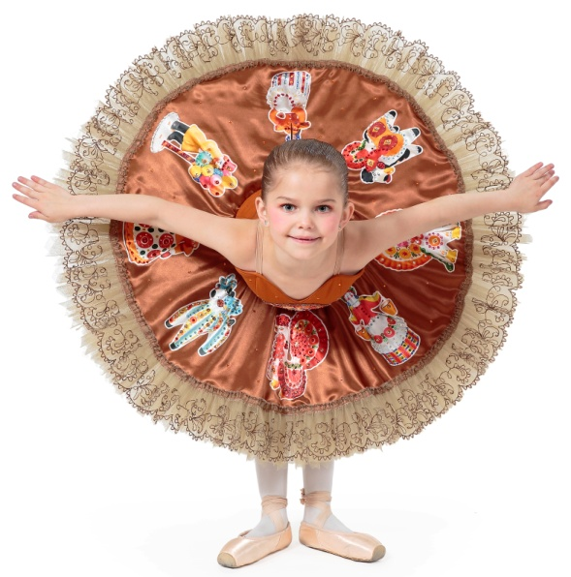
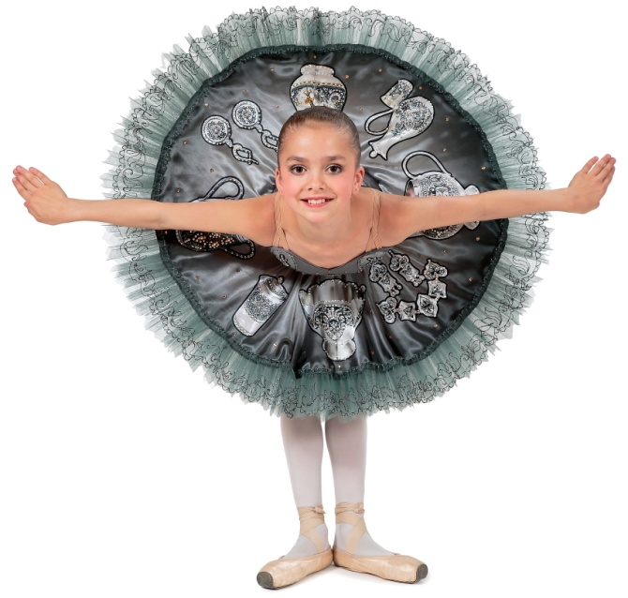
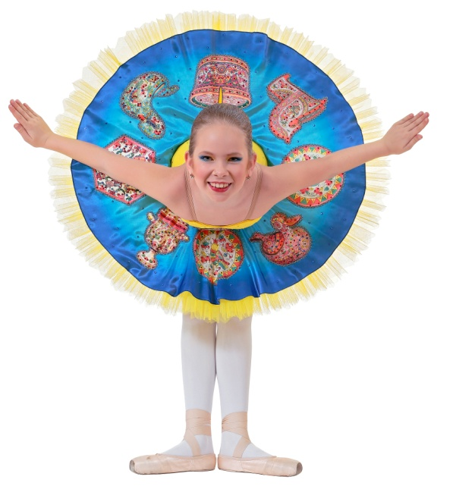
Солисты и основной состав
театра
Ксю Бонд (Ксения Бондаренко) –
победительница конкурсов «Гордость
Москвы» и «Российская танцевальная
неделя» в номинациях «балет»,
«модель», «акробатический танец».
Призер чемпионата Европы по
чирлидингу в номинации «групповой
стант».
В сольном репертуаре три
номера.
Анна Бонд (Анна Бондренко) –
победительница конкурсов «Гордость
Москвы» и «Российская танцевальная
неделя» в номинациях «балет»,
«модель», «акробатический танец.
Лицо детского отделения студии
«Модель-шоу».
В сольном репертуаре два номера.
Ника Буланова - бронзовый призер
«Российской танцевальной недели»
в номинации «балет».
В сольном репертуаре один номер.
Елизавета Груздева – солистка инстру-
ментального отделения театра
(скрипка). В сольном репертуаре два
номера.

Slide 18
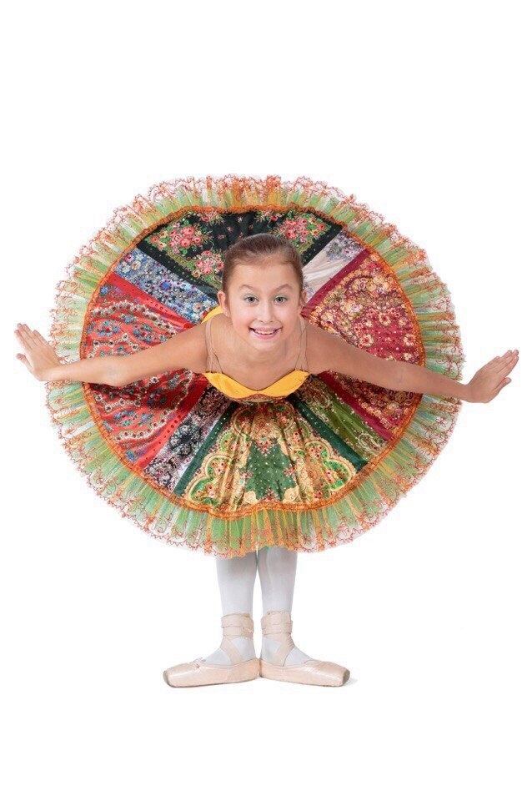
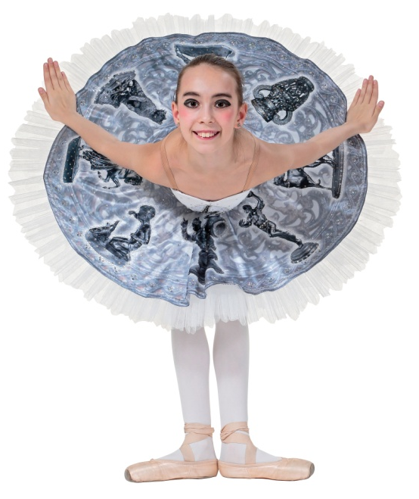
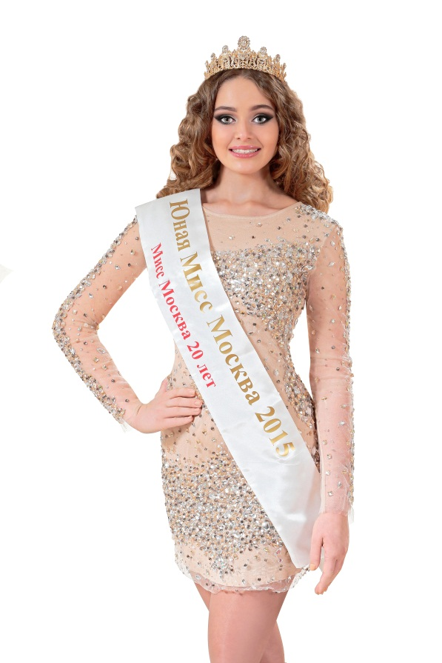
Ева Савушкина – финалистка
чемпионата Мира по балету 2016 г.,
победительница конкурсов «Гран-при
Москвы» ,«Гордость Москвы» и
«Российской танцевальной недели» в
номинациях «балет» и «акробатический
танец». Финалистка чемпионата Мира
по балету в номинации «соло» и
победительница в номинации «дуэт».
В сольном репертуаре два номера.
Ксения Кошкина – серебряный призер
«Российской танцевальной недели» в
номинации «балет».
В сольном репертуаре один номер.
Вероника Лисицкая – «Юная Мисс
Москва 2015».
В сольном репертуаре один номер.
Валерия Качалова – призер
чемпионата Европы по чирлидингу
номинации «групповой стант».
Ксения Лукашова - призер чемпионата
Европы по чирлидингу в номинации
«групповой стант».
Валерия Кутурина – Чемпионка
Европы по чирлидингу в номинации
«групповой стант».
В сольном репертуаре один номер.

Slide 19
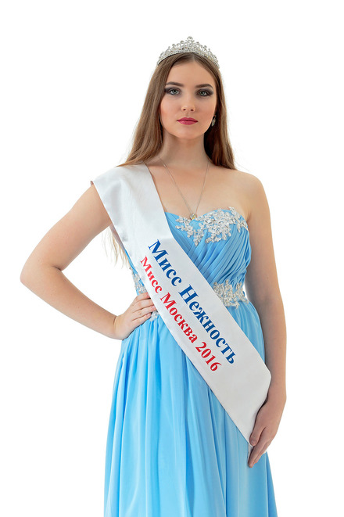
Юлия Алёшина – « Юная
Мисс Москва 2016г.»,
победительница конкурса
«Гордость Москвы» в
номинациях «модель» и
«боди-балет». В
репертуаре три сольных
номера.
Ксения Кокорева – «Вторая
Юная Красавица России
2015», «Мисс Юность»
конкурса «Мисс Москва
2016». В сольном
репертуаре один номер.
Смирнова Александра –
«Мисс Нежность» конкурса
«Мисс Москва 2016»,
победительница конкурса
«Гордость Москвы» в
номинациях «модель» и
«боди-балет». В сольном
репертуаре два номера.

Slide 20
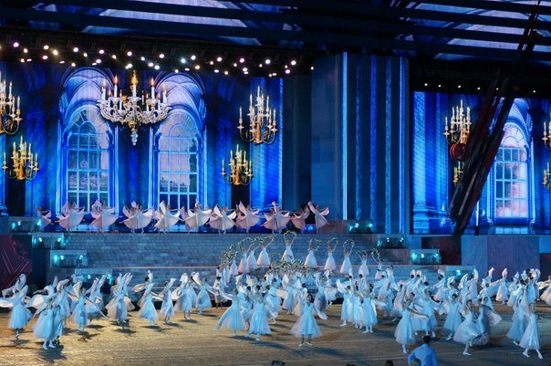
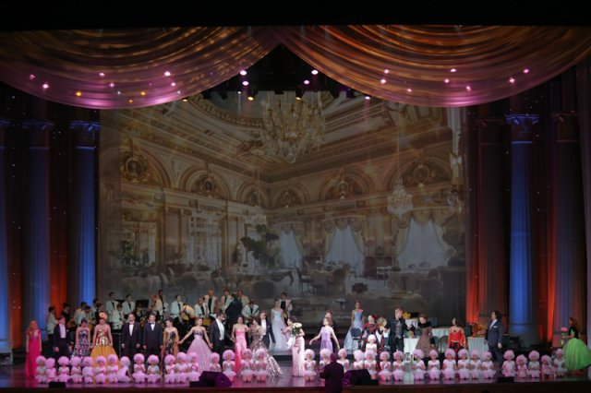
В концертном составе театра более ста пятидесяти участников, с
2,5 до 45 лет. Это позволяет делать творческие номера для таких
масштабных проектов, как концерт «Дорогами Победы» на
Красной площади в день 70-летия Победы (выступление
концертного состава театра с артистами ведущих балетных
театров России), концерт «Звезды Романсиады» в Кремле (50
балеринок 3-8 лет), День города на Красной площади, где были
задействованы балерины, акробаты, чирлидеры и модели театра.

Slide 21
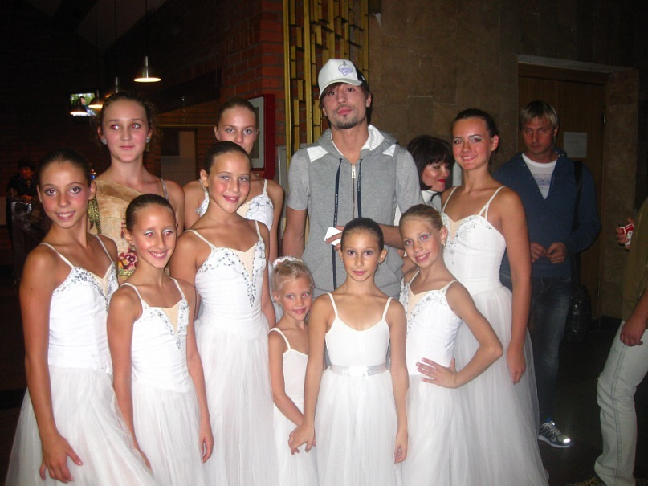
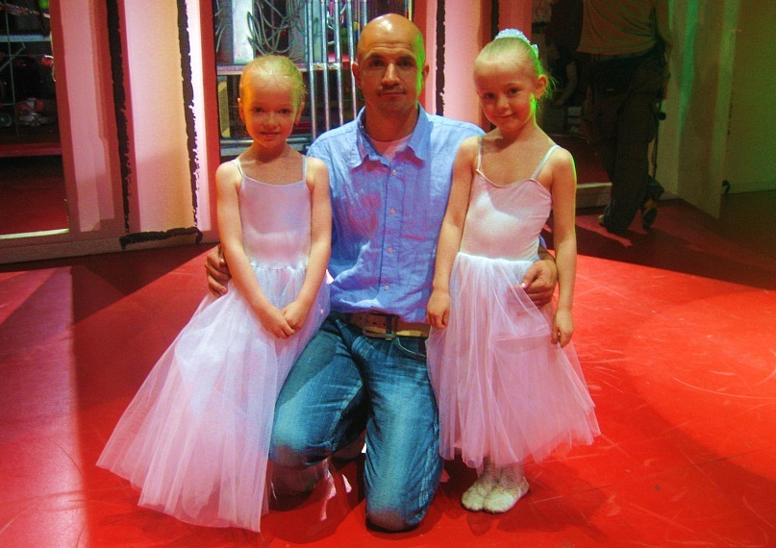
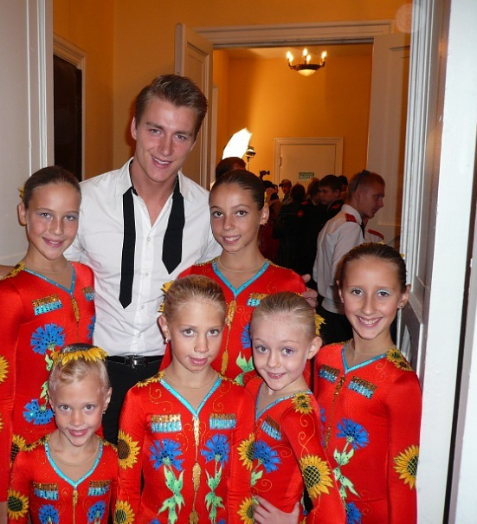
Ежегодно коллектив дает более
трехсот концертов на лучших
концертных площадках
Кремлевский дворец, Концертный
зал «Россия», «Колонный зал»,
«Театр Et Сetera…» , Театр
им.Станиславского и многих
других.
Театр танца«Щелкунчик»часто
выступает с популярными
артистами извездами российской
эстрады: с Димой Биланом,
Кристиной Орбакайте, Николаем
Басковым, Эдитой Пьехой,
Иосифом Кобзоном, Руланом
Алехно, Алексеем Ягудиным,
группами «Премьер Министр» ,
«Иванушки Интернейшнл»
и «Дискотека Авария», Викторией
Дайнеко, Дмитрием Колдуном,
Марком Тишманом, Согдианой,
Юлией Михальчик, Юлией
Савичевой, Галиной Волчек,
Дмитрием Губерниевым,
Григорием Гладковым,
Дмитрием Маликовым, Илзе
Лиепа, Дмитрием Харатьяном,
Авраамом Руссо, Олегом
Газмановым и многими другими.

Slide 22
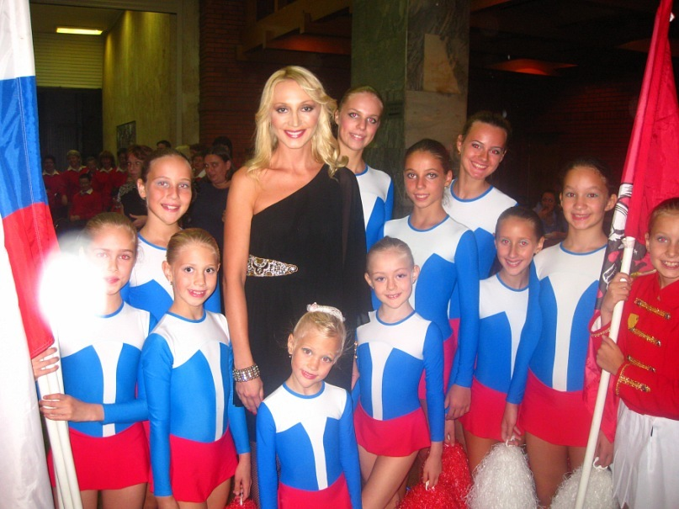
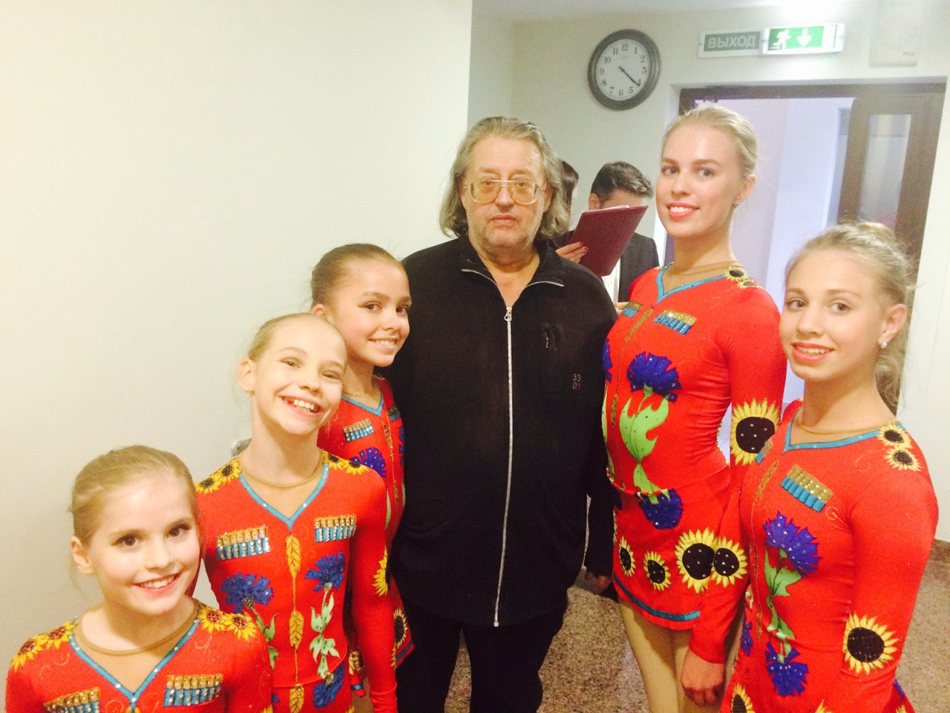
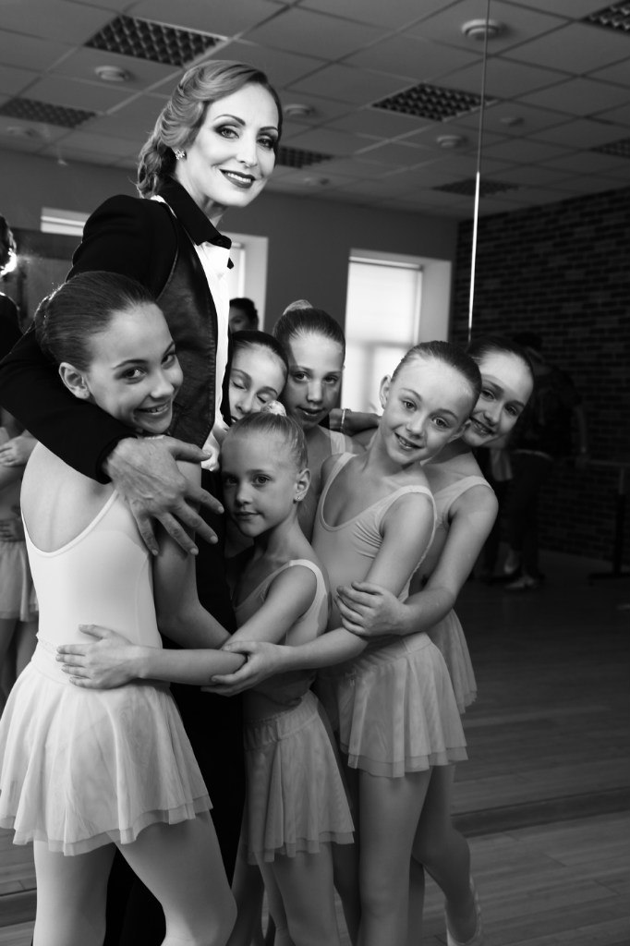

Slide 23
Педагоги театра танца «Щелкунчик»
Руководитель отделения «Интерталант»,
продюсер студии «Модель-шоу», актер театра
и кино, режиссер, диктор радио и телевидения
Алексей Николаевич Веселов.
Лауреат международных конкурсов по спортив-
ному танцу.
Образование высшее: Режиссер.
Трехкратный победитель конкурса «Лучший опыт педагогической
практики» И. Винер «Звездные дети».
Преподает дисциплины: акробатика, гимнастика, дефиле,
актерское мастерство.
Педагог отделения «Proбалет», заместитель руково-
дителя коллектива Светлана Сергеевна Волкова.
Образование высшее : Педагог.
Выпускница театра танца «Щелкунчик», занималась
с момента основания. Лауреат премии «Лидер»
в области классического танца (ОРТО, 2012 г.).
Преподает дисциплины: классический танец, акробатика,
гимнастика, дефиле.
Педагог по степу-чечетке, профессор РАТИ,
заслуженный артист России Владимир Иванович
Кирсанов.
Педагог по эквилибру, участник шоу «Без
страховки» (Первый канал) Иван Палеха.
Образование высшее: специалист широкого
профиля по физической культуре и спорту.

Slide 24
Контактная информация:
www.balerinochka.ru; www.modelshow.ru; www.intertalant.ru.
vk.com/teatrshelkunchik.
+7-499-194-6887; +7-903-593-7597;
+7-903-770-6034; +7-985-992-7015.

